Slide 1
Un resumen –esquema para facilitar la lectura de Capitalismo de plataformas
Nick Srnicek. Caja Negra Editora, 2018. Original 2016.

Slide 2
ÍNDICE
Introducción
Primer capítulo. Las últimas décadas de economía capitalista/ La larga recesión
Segundo capítulo. Génesis y tipología de las plataformas/ Capitalismo de plataformas
Tercer capítulo. Tendencias y predicciones/ Las guerras de las grandes plataformas

Slide 3
Introducción

Slide 4
Argumento básico
Datos
- Modo de mantener acumulación de capital.
- Tecnologías digitales centrales para las empresas y su relación con trabajadores, cliente, otros capitalistas.
Economía capitalista
-Propiedad privada
-Rentabilidad
-Acumulación capital
Caída rentabilidad manufactura
Plataforma
-Nuevo modelo de negocios, capaz de extraer y controlar una inmensa cantidad de datos.
-Ascenso de grandes compañías monopólicas.

Slide 5
Primer capítulo
Las últimas décadas de economía capitalista/ La larga recesión

Slide 6
Evolución
- Desde los 1970 sobrecapacidad/sobreproducción en el sector manufacturero.
- Años 90. Keynesianismo financiero que operaba mediante bajas tasas de interés.
- Boom de las punto-com de los años
- Burbuja inmobiliaria de los primeros años del siglo XXI.
- keynesianismo financiero es uno de los principales impulsores de las start-up de tecnología.

Slide 7
Elementos (tres) reafirman mutuamente
Política monetaria
Evasión fiscal
Externalización/tercerización.

Slide 8
Segundo capítulo
Génesis y tipología de las plataformas/ Capitalismo de plataformas

Slide 9
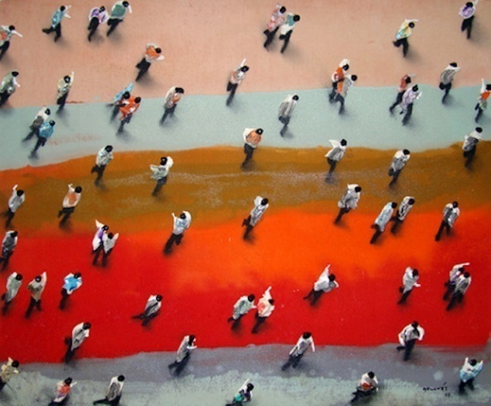
Reestructuración capitalista
Tras la crisis de años 70: la manufactura atacó al sector laboral y cambió hacia modelos de negocio más austeros.
Tras la crisis de los años 90: empresas con base en Internet cambiaron a modelos de negocios que monetizaban los recursos libres que estaban disponibles.
En el siglo XXI el capitalismo avanzado se centra en la extracción y uso de un tipo particular de materia prima: los datos.

Slide 10
Los datos
Definiciones. Datos: información de que algo sucedió./Conocimiento: información acerca de por qué algo sucedió.
Los datos no son inmateriales. La recopilación de datos al día de hoy depende de una vasta infraestructura para detectar, grabar y analizar. Los datos son la materia prima que debe ser extraída, y las actividades de los usuarios, la fuente natural de esta materia prima.
En el siglo XXI, surgieron nuevas industrias para extraer datos y la tecnología necesaria para convertir actividades simples en datos grabados se volvió cada vez más barata.
El análisis de datos es en sí mismo generador de datos, en un círculo virtuoso.

Slide 11
Los datos
Para qué/como generan ganancias:
Optimizar los procesos de producción. Externalización/flexibilidad.
Conocimiento interno de las preferencias de los consumidores.
Control, coordinación y deslocalización de los trabajadores.
Nuevos productos y servicios que vender a los anunciantes (como Google Maps, coches con piloto automático, Siri).
El crecimiento de Internet hizo que las empresas se volvieron dependientes de las comunicaciones digitales.

Slide 12
Las plataformas
Ideas básicas
Modelos de negocio diseñados para extraer y usar datos: una manera eficiente de monopolizar, extraer, analizar y usar cantidades cada vez mayores de datos.
Nuevo tipo de empresa que se caracterizan por proporcionar la infraestructura para intermediar entre diferentes grupos usuarios y por tener una arquitectura central establecida que controla las posibilidades de interacción.
La clase capitalista es propietaria de la plataforma, no necesariamente que produce un producto físico.

Slide 13
Las plataformas
Definición
En el nivel más básico, son las infraestructuras digitales que permiten que dos o más grupos interactúen. De esta manera se posicionan como intermediarias que reúnen a diferentes usuarios.

Slide 14
Las plataformas
Características esenciales
1. Facilidad para registrar actividades online.
2. Producen y dependen de “efectos de red”.
3. Uso de “subvenciones cruzadas”
4. Encarnan una política.
5. Cambio en el tipo de competencia

Slide 15
Las plataformas
Tipos
1. Publicitarias (Google o Facebook)
2. Plataformas de la nube (Amazon)
3. Industriales (Siemens)
4. De productos (Bajo demanda)
5. Austeras (Uber/Airbnb).

Slide 16
Ideas base capítulo 2
Los datos se han convertido en una significativa materia prima para el capitalismo del siglo XXI. La plataforma se ha convertido en una manera dominante de organizar negocios para monopolizar estos datos, luego extraerlos, analizarlos, usarlos venderlos. Recolectar enormes cantidades de datos es central para el modelo de negocios, y la plataforma provee el aparato extractivo ideal.
Los datos se pueden usar de muchas maneras para generar ingresos.
Para Facebook y Google, recurso para atraer anunciantes.
Para Rolls Royce y Uber, herramienta para ganarle a la competencia.
Amazon Webs Services (AWS) y Predix se orientan a construir y ser dueñas de las infraestructuras básicas necesarias.

Slide 17
Ideas base capítulo 2
Las plataformas digitales intensifican la tendencia de la producción austera, la subcontratación y las cadenas de suministro “justo a tiempo”.
La economía de la plataforma austera básicamente aparece como una salida para el capital excedente en una época de tasas de interés bajas y pésimas oportunidades de inversión, más que como la vanguardia a revivir el capitalismo.
Las otras plataformas parecen señalar un cambio importante en la manera en que operan las compañías capitalistas. Las plataformas emergen como los medios para liderar y controlar las industrias.
Dos elementos muy negativos:
Aumento en la concentración de la riqueza y renta.
Control privado de infraestructuras esenciales.

Slide 18
Tercer capítulo
Tendencias y predicciones/ Las guerras de las grandes plataformas

Slide 19
Tendencias
La expansión de la extracción.
El posicionarse como guardianes de un sector.
La convergencia de mercados.
El cercado de ecosistemas.

Slide 20
Predicciones/Intervención
Las plataformas austeras son totalmente dependientes de una gran cantidad de capital excedente. Son una expresión de la centralidad de las finanzas, no una alternativa.
Las plataformas se siguen expandiendo por la economía y la competencia las lleva a encerrarse en sí mismas cada vez más.
Las plataformas austeras o van a la quiebra o se vuelven plataformas de productos.
El capitalismo de plataformas tiene tendencias a desplazarse hacia la extracción de rentas mediante la ofertas de servicios (plat. de la nube, de infraestructura o de productos).
Los subsidios cruzados se terminarían y las desigualdades existentes en ingresos y riqueza llegarían a replicarse en desigualdades de acceso. Servicios Premium.
Las plataformas no parecen estar hechas para superar las condiciones fundamentales de la larga recesión, parecen estar consolidando el poder monopólico en sus manos, mientras acumulan una inmensa riqueza.
El Estado tiene el poder para combatir plataformas.
- Propiedad pública-comunitaria.
-Gestión cooperativa.
- Planificación democrática

